Slide 1
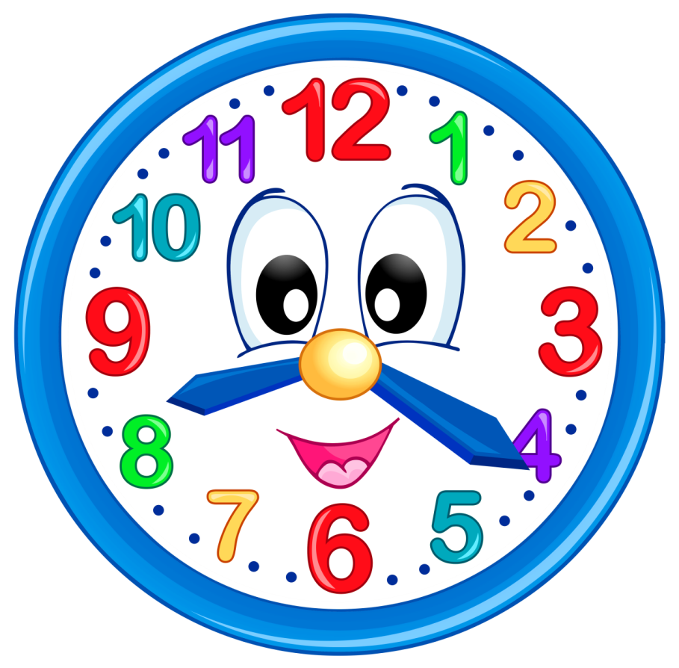
Отгадайте загадку , если отгадаете правильно, поймете о чем наша викторина
Говорят: они стоят,
Говорят они спешат,
Говорят они идут,
Но немножко отстают.
Мы смотрели с Мишкой вместе,
А они висят на месте.
Что это?

Slide 2
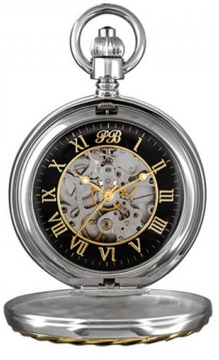
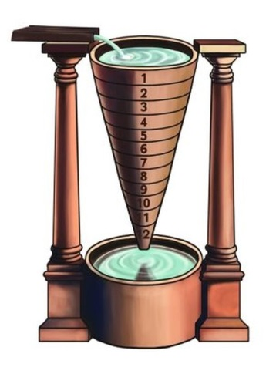
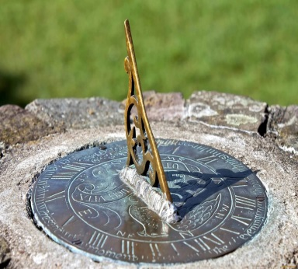
Ребята, а вызнаете какие часы появились первыми? Расставь в таблице часы так, как они появлялись в жизни человека.
1 Солнечные | 2 Водяные | 3 Песочные | 4 Механические | 5 Электронные

Slide 3
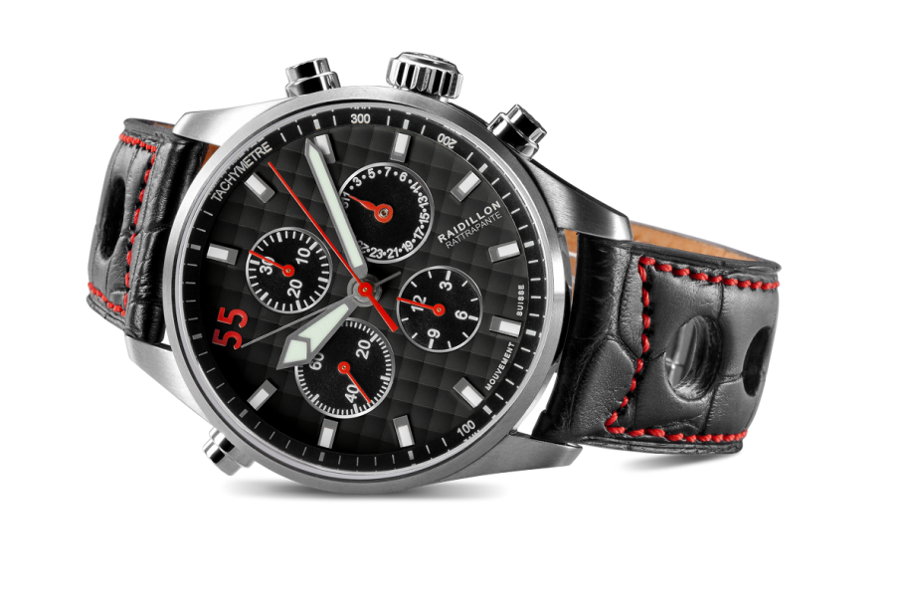
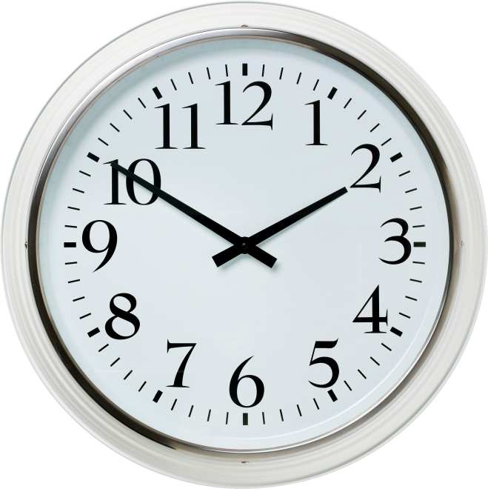
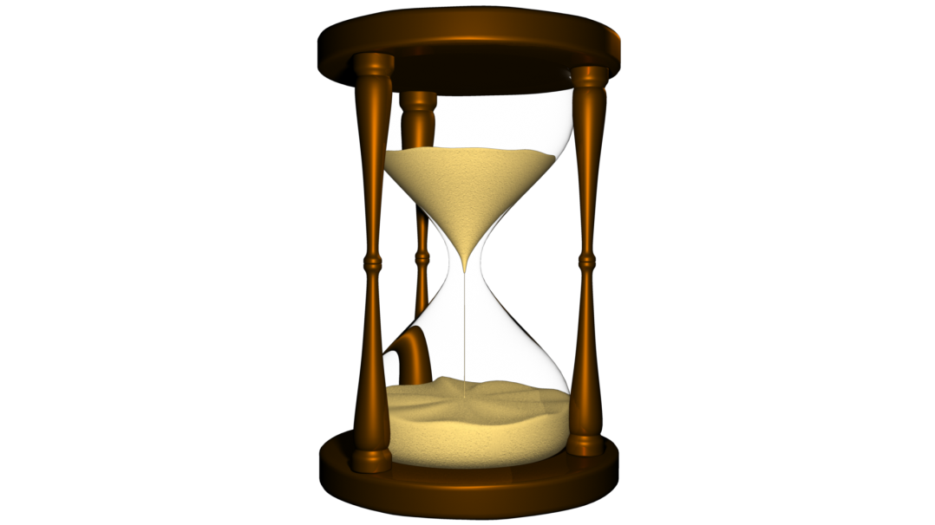
Какие из часов не тикают?

Slide 4
Расставьте правильно цифры на циферблате часов

Slide 5
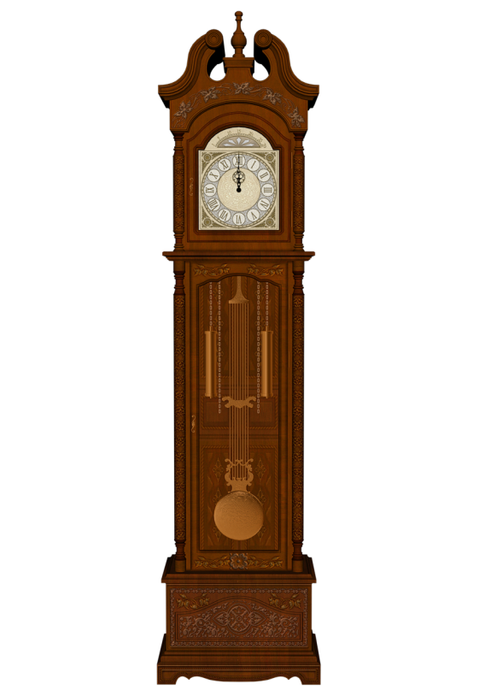
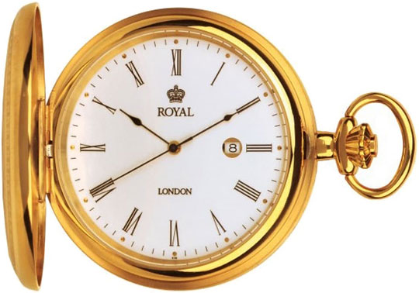
Какие из часов настольные часы?

Slide 6
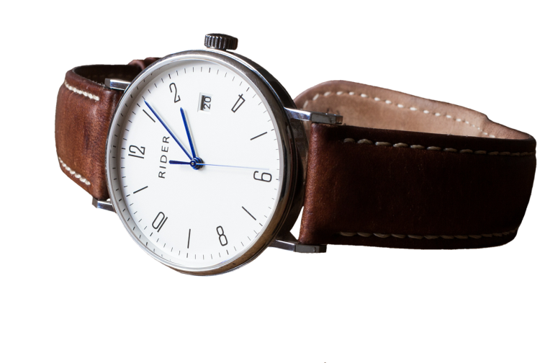
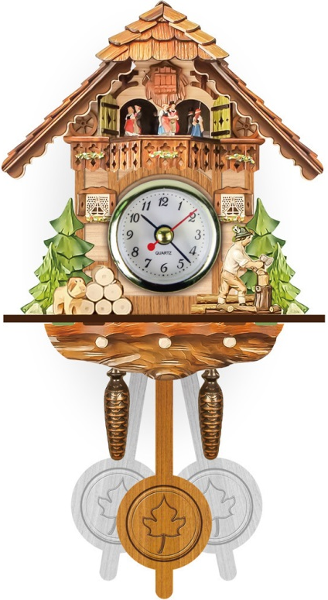
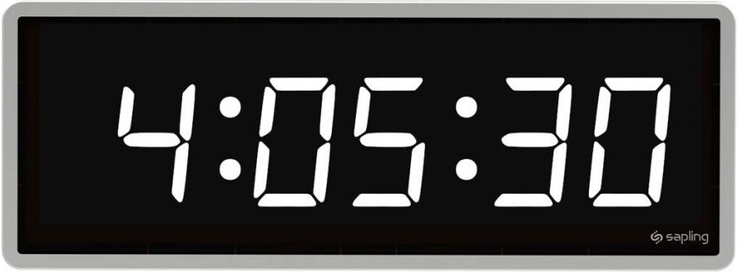
Какие часы электронные?

